Slide 1
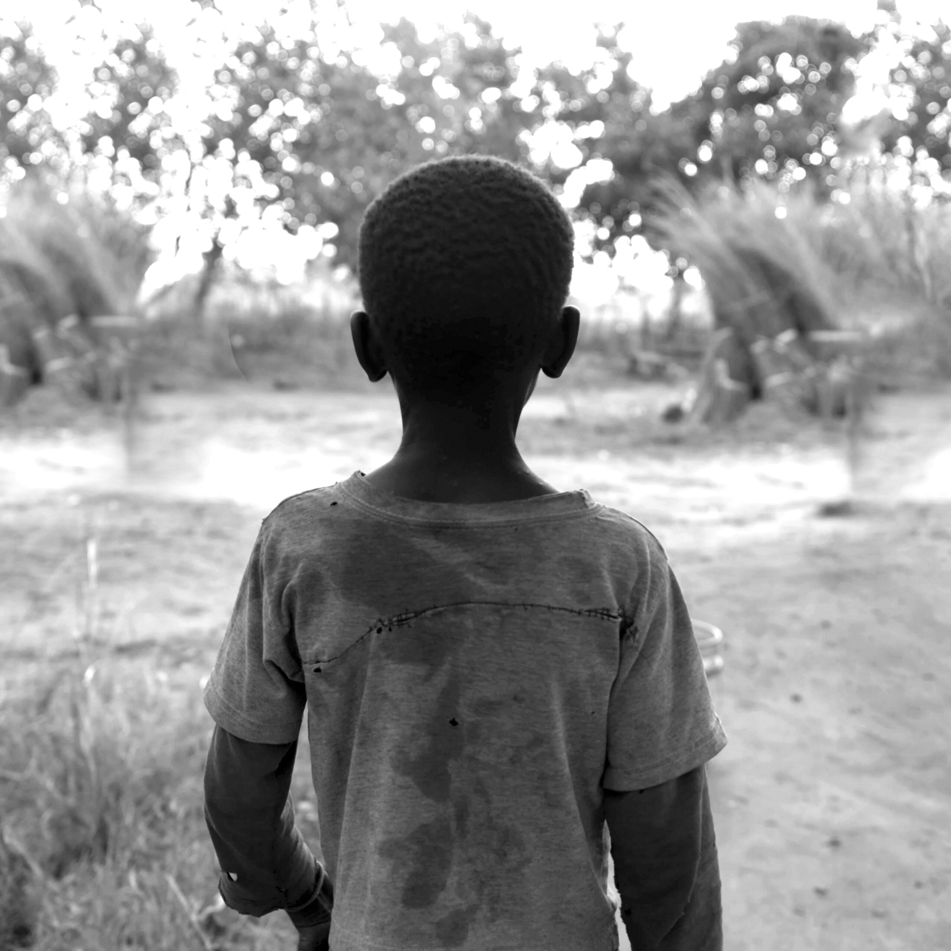
Collecte voor nood in Zuid Soedan

Slide 2
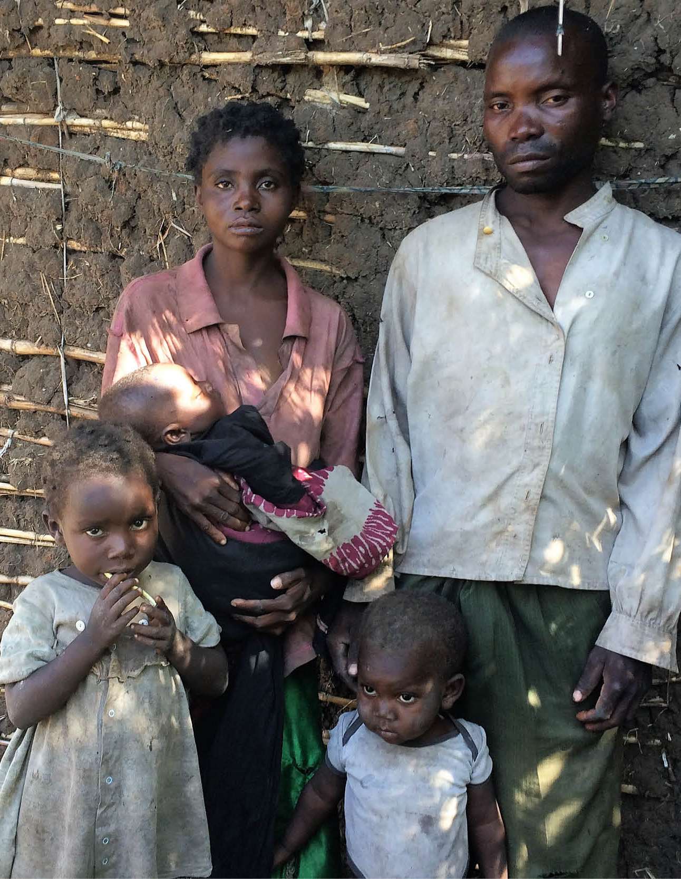
Corona stort families in armoede
Voor veel gezinnen is het inkomen weggevallen. Voedsel is onbetaalbaar geworden. Door de spanning is huiselijk geweld toegenomen. Vooral meisjes lijden onder een onveilige thuissituatie.

Slide 3
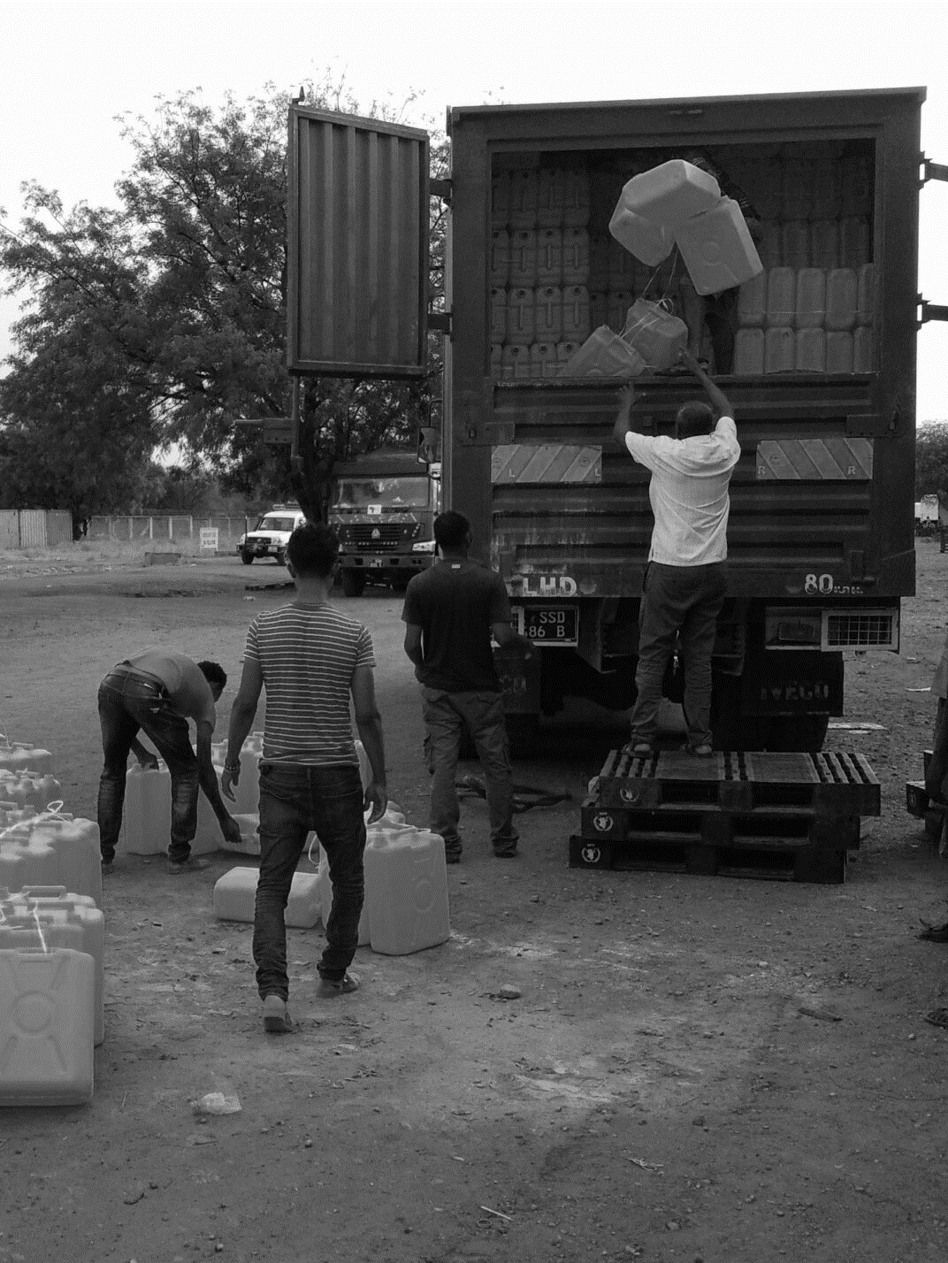
Help gezinnen in Zuid Soedan te overleven!
Voor bijvoorbeeld 30 euro kunnen we drie arme gezinnen een voedselpakket met meel, bonen zout en olie geven.

Slide 4
Helpt u mee?
Alvast heel hartelijk dank voor uw gift!.

Slide 5
redeenkind.nl

